Slide 1






倒计时器实战全纪录

Slide 2



01
项目全景速览

Slide 3

会控精灵诞生记
痛点与愿景
源于线上会议超时、议题被压缩、成员时间感缺失等高频痛点，我们旨在打造一款让会议 准时、高效、节奏可控 的倒计时工具。
多任务分段: 告别单一倒计时，会议流程原子化管理。
动态提醒: 智能多级提醒，精准把控会议节奏。
CSV配置: 便捷导入导出，会议模板轻松复用。

Slide 4
系统架构：模块化设计与清晰交互
采用分层设计，确保高内聚、低耦合，为功能扩展奠定坚实基础。
GUI层
业务核心
并发保障
tkinter
四大服务
threading
Timer
Task
CSV
Reminder
精确计时核心
任务管理 (我的核心贡献)
数据持久化
智能提醒 (我的核心贡献)

Slide 5
02
我的任务中枢

Slide 6
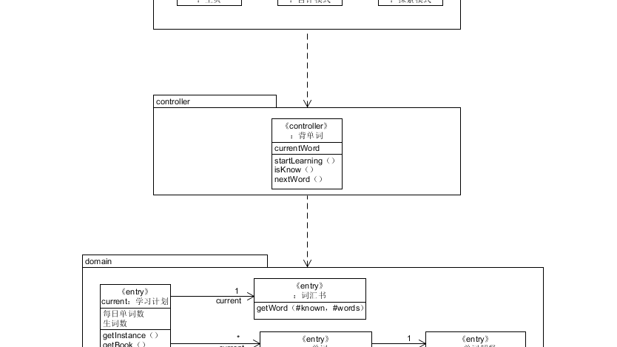
Task数据模型：让会议原子化
通过Python数据类，将会议流程拆解为独立、可管理的原子任务单元。
核心字段设计
名称 (name): 任务标识，非空且唯一。
持续时间 (duration): 正整数，单位秒。
描述 (description): 任务详情，可选。
严格校验规则
在数据入口处进行严格校验，确保 名称非空唯一 和 持续时间为正整数 ，从源头杜绝数据异常，保障计时器稳定运行。

Slide 7
TaskManager容器：增删改查一条龙
作为任务管理的中枢，提供统一、安全的接口，并保障操作的原子性。
add(task)
核心机制：事务与双保险定位
任何修改操作都遵循“ 先校验，再执行 ”的事务原则。通过 索引+UUID 双保险定位任务，即使在并发场景下也能精确操作，避免指针错位，保障状态机的一致性。
remove(task_id)
update(task)
with task_manager.lock:
if task_manager.validate(new_task):
task_manager.update(new_task)
gui.refresh()
validate(task)

Slide 8
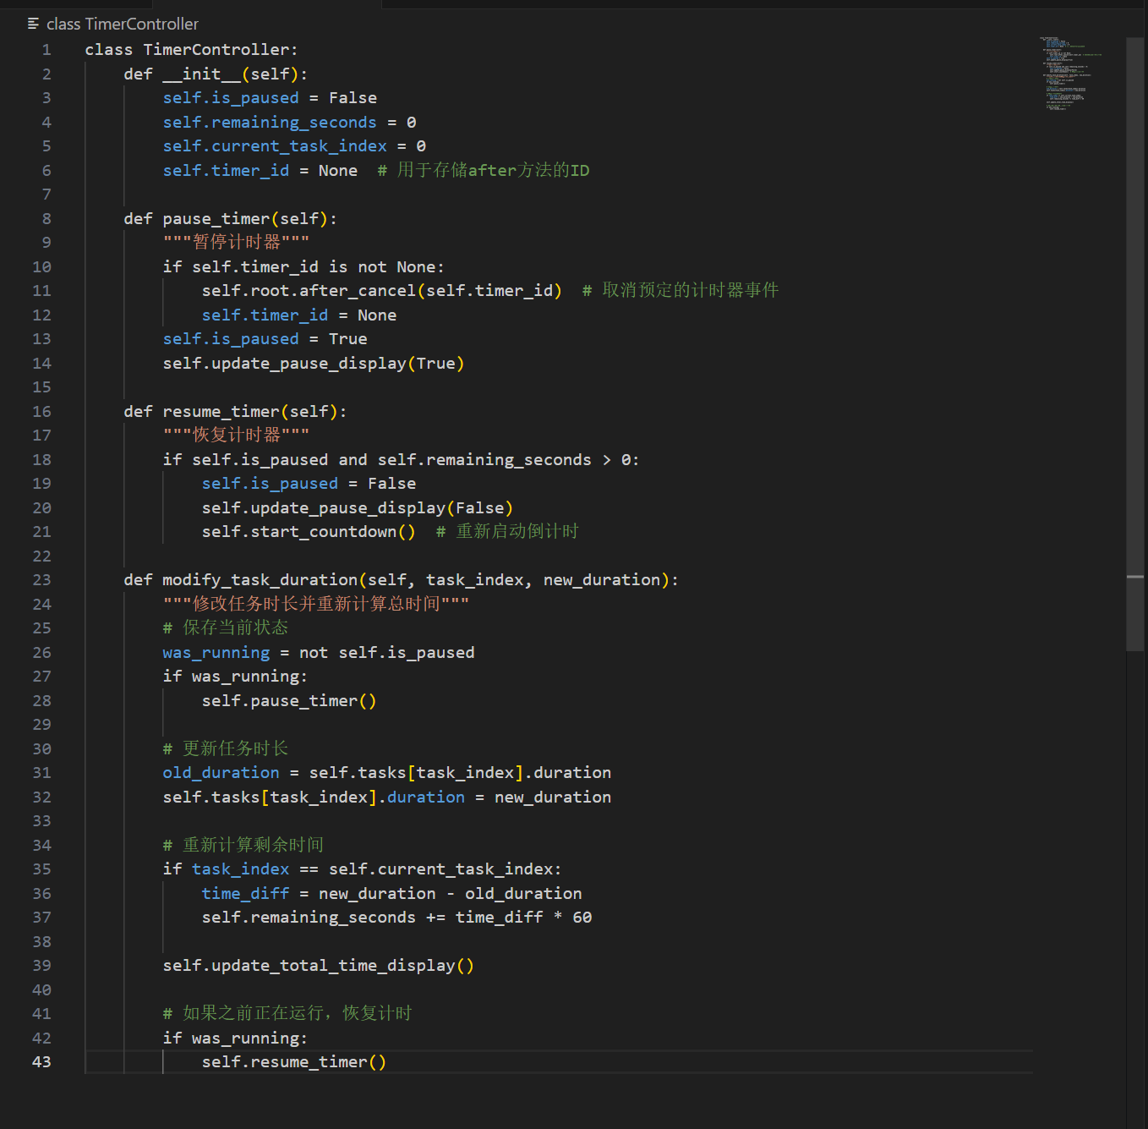

Slide 9
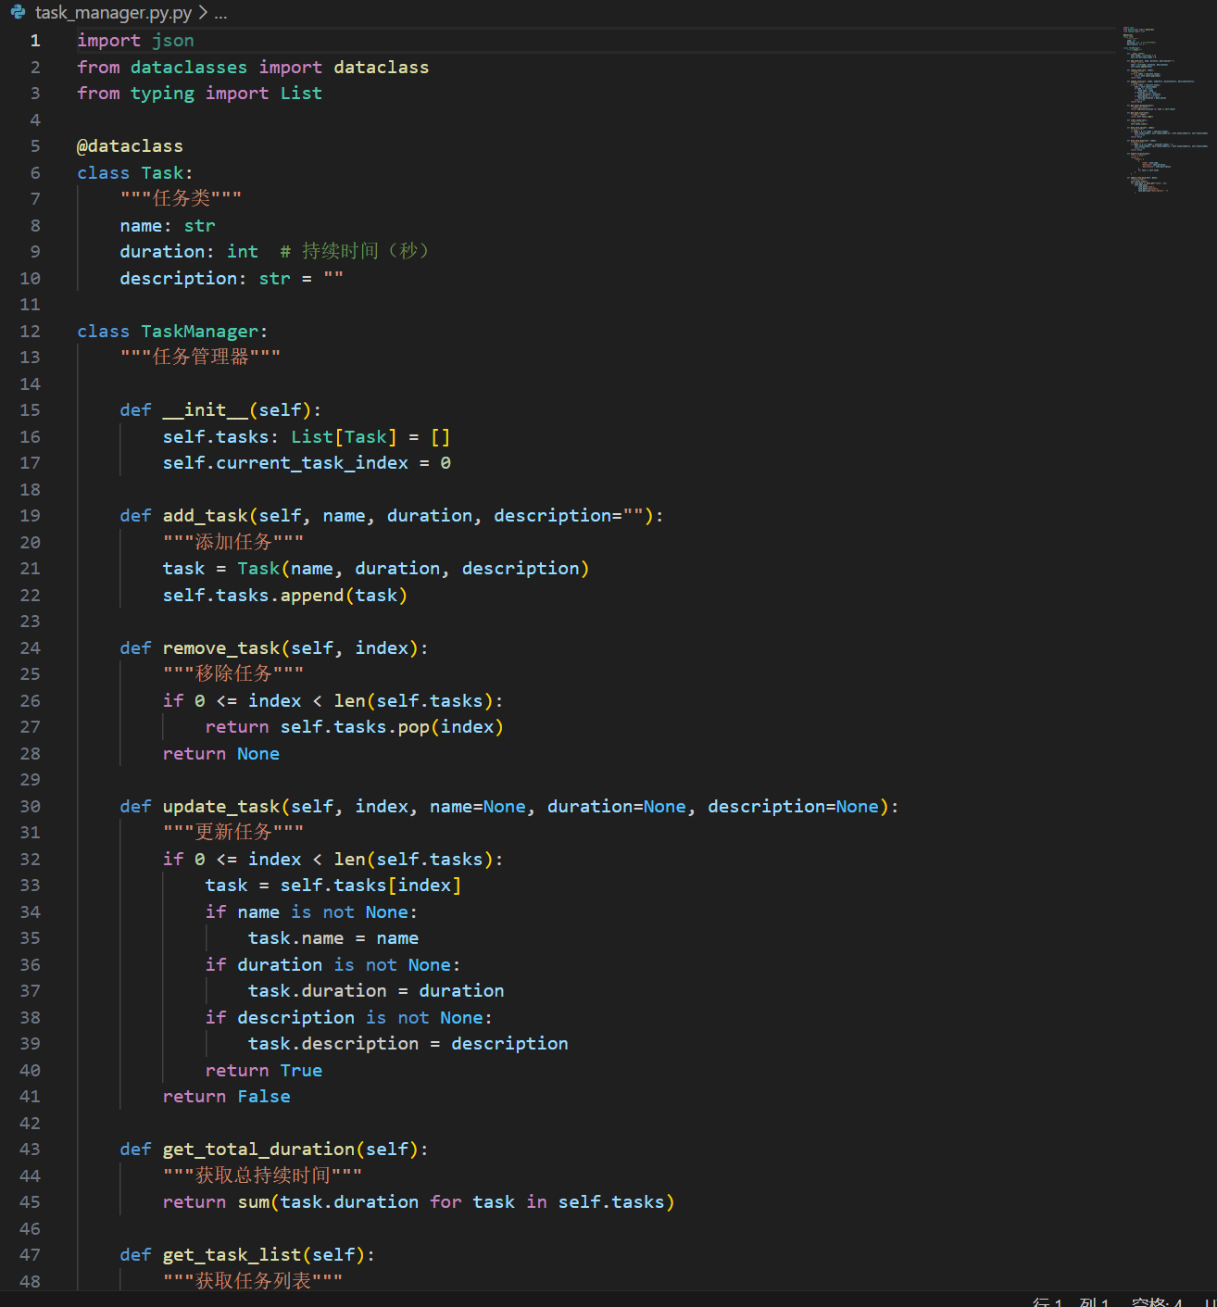
功能1：任务定义与时间分配
**我的具体工作**：
- 设计了`Task`数据类和`TaskManager`管理类的数据结构
- 实现了任务的增删改查功能
- 开发了任务列表的图形界面展示
- 添加了任务持续时间验证逻辑

Slide 10
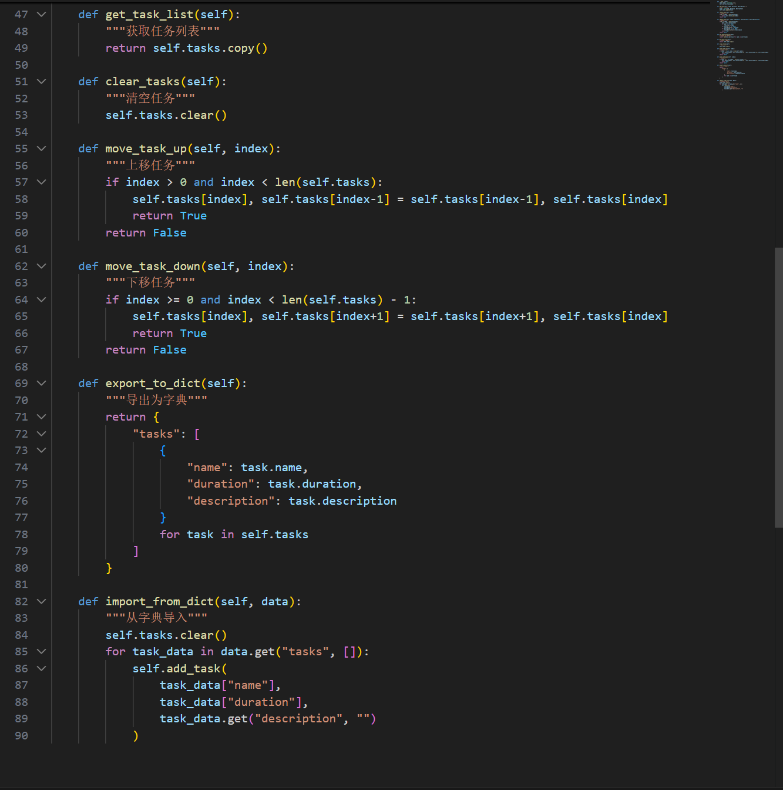
它定义了Task类（表示单个任务）和TaskManager类（用于管理任务列表），支持任务的添加、删除、更新、移动、导入导出等功能

Slide 11
03
CSV导入导出

Slide 12
CSV文件格式：三列约定与版本控制
选择CSV是为了可读性与通用性，并制定严格规范，确保数据交换的稳定。
编码与行尾规范
强制使用 UTF-8 without BOM 编码，避免乱码。统一使用 LF 作为行尾符，确保跨系统兼容性。
设计了CSV文件的标准格式（包含任务名称、持续时间、描述三列）
- 实现了`CSVHandler`类的导入导出方法
- 添加了CSV文件格式验证和错误处理
- 开发了文件选择对话框界面
为何不是JSON?
与团队成员协商确定了CSV文件的数据结构
- 为其他成员提供了CSV处理的相关API文档
- 参与了文件操作异常处理方案的讨论
虽然JSON对嵌套数据更友好，但CSV的 可读性和易编辑性 是会议场景下的首要考量，非技术人员也能轻松上手。

Slide 13
04
暂停与动态编辑

Slide 14
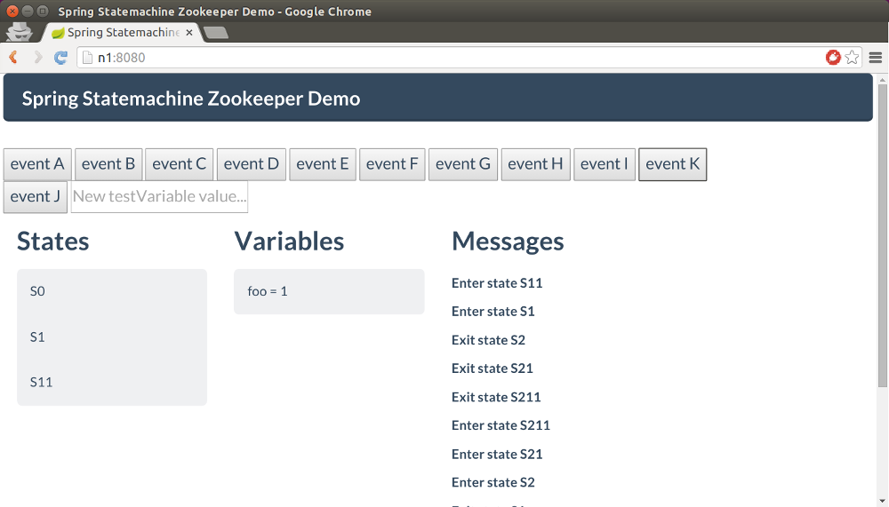
暂停状态机：从信号到线程
利用Python的`threading.Event`实现毫秒级精准暂停，避免粗暴中断线程带来的风险。
核心机制: Event信号
计时线程循环中调用 pause_event.wait() 。当用户点击暂停，GUI线程调用 pause_event.clear() ，计时线程即刻阻塞，实现 毫秒级冻结 。
状态枚举
定义 RUNNING , PAUSED , FINISHED 状态，驱动GUI按钮文案与颜色实时变化，保证 视觉与底层状态一致 。

Slide 15
动态改时间：线程安全与回写
暂停状态下可安全修改任务时长，并通过锁机制保障操作的原子性与线程安全。
交互流程
暂停后双击任务 → 弹出编辑框 → 新时长通过校验 → 原子写入Task实例 → 立即回写计时器。
与计时器模块的开发者紧密协作，确保状态同步
- 参与了多线程安全性的技术讨论
- 为界面团队提供了状态变更的回调接口
线程安全
使用 threading.Lock 保证“修改+回写”两步操作的原子性，防止用户快速连续点击导致的 竞态条件 ，确保系统稳定。

Slide 16
05
智能提醒系统

Slide 17
多级提醒策略：5分1分临界点
基于会议场景设计的黄金提醒点，并可灵活配置，让系统成为智能的节奏教练。
黄金提醒点
提醒配置表示例
结束前5分钟: 供主持人决策是否延长。
提醒时机 | 提前时间 | 启用状态
任务中段 | 50% | 可选
任务即将结束 | 5分钟 | 默认开启
任务即将结束 | 1分钟 | 默认开启
结束前1分钟: 提示与会者准备收尾。
自适应策略
长任务可插入 50%进度提醒 ，短任务则自动关闭中段提醒，避免信息骚扰，实现智能提醒。

Slide 18
非侵入式通知：Toast与颜色联动
通过视觉与听觉的双重非侵入式提醒，确保信息有效传达，同时不中断会议流程。
Toast通知
颜色联动
声音提示
淡入淡出动画，右下角定位，不遮挡演示内容。
进度条由 绿转黄再转红 ，提供持续的视觉提示。
异步播放轻柔蜂鸣，音量跟随系统，不造成噪音干扰。

